Slide 1
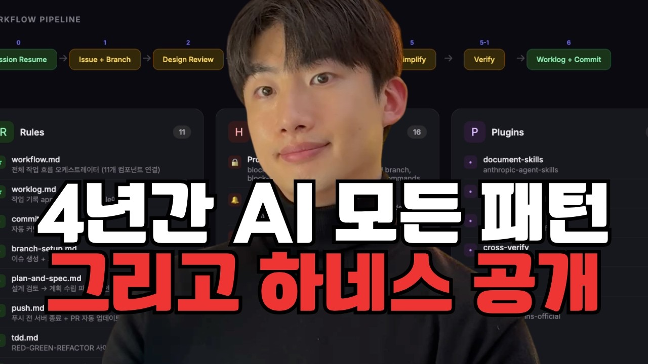
DREAMLABS COLLECTOR
AI 엔지니어링이 4년간 이렇게 변화했습니다 | 개발동생 하네스 공개
이 영상은 지난 4년간 AI 엔지니어링 방법론이 어떻게 발전해왔는지 심층적으로 다룹니다. 초기 프롬프트 엔지니어링부터 컨텍스트 엔지니어링, 바이브 코딩에 이르기까지 각 방법론의 등장 배경, 주요 기법, 그리고 한계를 분석합니다. 궁극적으로 영상은 AI 활용의 안정성과 효율성을 극대화하기 위한 '하네스 엔지니어링'의 필요성을 강조합니다. 하네스 엔지니어링은 개발자의 역할을 AI 코드 작성에서 AI 시스템을 위한 구조화된 환경 구축으로 전환하며, 커맨드, 룰, 스킬, 훅과 같은 핵심 구성요소를 통해 AI의 동작을 체계적으로 제어하는 방안을 제시합니다. 이는 AI 기반 프로젝트의 예측 불가능성을 관리하고 일관된 품질을 확보하는 데 중요한 통찰을 제공합니다.
CHANNEL
VIDEO ID
개발동생
ryyEm2MKwtg
source: https://www.youtube.com/watch?v=ryyEm2MKwtg | video_id: ryyEm2MKwtg | generated: 2026-06-05T16:06:59Z

Slide 2
Executive Summary
영상 시청 전 빠른 정보 습득을 위한 요약
SUMMARY
이 영상은 지난 4년간 AI 엔지니어링 방법론이 어떻게 발전해왔는지 심층적으로 다룹니다. 초기 프롬프트 엔지니어링부터 컨텍스트 엔지니어링, 바이브 코딩에 이르기까지 각 방법론의 등장 배경, 주요 기법, 그리고 한계를 분석합니다. 궁극적으로 영상은 AI 활용의 안정성과 효율성을 극대화하기 위한 '하네스 엔지니어링'의 필요성을 강조합니다. 하네스 엔지니어링은 개발자의 역할을 AI 코드 작성에서 AI 시스템을 위한 구조화된 환경 구축으로 전환하며, 커맨드, 룰, 스킬, 훅과 같은 핵심 구성요소를 통해 AI의 동작을 체계적으로 제어하는 방안을 제시합니다. 이는 AI 기반 프로젝트의 예측 불가능성을 관리하고 일관된 품질을 확보하는 데 중요한 통찰을 제공합니다.
source: https://www.youtube.com/watch?v=ryyEm2MKwtg | video_id: ryyEm2MKwtg | generated: 2026-06-05T16:06:59Z

Slide 3
Video Structure
영상 구성과 논리 흐름
01
AI 엔지니어링 4년의 역사 소개 (00:00)
02
프롬프트 엔지니어링의 개념, 기법 및 한계 (01:39)
03
컨텍스트 엔지니어링의 등장, 구성요소 및 프롬프트 엔지니어링과의 비교 (05:49)
04
바이브 코딩의 등장, 정의 및 한계 (07:28)
05
하네스 엔지니어링의 개념, 개발자 역할 변화 및 실전 구축법 (08:39)
06
하네스 엔지니어링의 주요 구성요소 (커맨드, 룰, 스킬, 훅) 및 실제 워크플로우 예시 (10:45)
source: https://www.youtube.com/watch?v=ryyEm2MKwtg | video_id: ryyEm2MKwtg | generated: 2026-06-05T16:06:59Z

Slide 4
Key Ideas
정보게시물로 전환할 핵심 아이디어
01
AI 엔지니어링의 진화: 프롬프트, 컨텍스트, 바이브 코딩을 거쳐 AI 활용 방식이 점진적으로 고도화됨 (메타데이터 기반 추론).
02
프롬프트 엔지니어링의 기본과 한계: 초기 AI 활용의 핵심이었으나, 복잡성 및 일관성 유지의 어려움이 존재 (메타데이터 기반 추론).
03
컨텍스트 엔지니어링의 중요성: 컨텍스트 윈도우를 활용하여 AI의 이해도와 응답 품질을 향상시키는 방법론 (메타데이터 기반 추론).
04
바이브 코딩의 등장과 목적: AI를 활용한 코드 생성 및 개발 환경 지원 도구의 확산 (메타데이터 기반 추론).
05
하네스 엔지니어링의 필요성: AI 시스템의 예측 불가능성을 관리하고, 개발 워크플로우에 AI를 안정적으로 통합하기 위한 구조화된 접근법 (메타데이터 기반 추론).
06
개발자 역할의 변화: AI 시대에는 직접적인 코드 작성보다 AI를 위한 환경과 제어 시스템을 구축하는 역할이 중요해짐 (메타데이터 기반 추론).
source: https://www.youtube.com/watch?v=ryyEm2MKwtg | video_id: ryyEm2MKwtg | generated: 2026-06-05T16:06:59Z

Slide 5
DreamLabs Application
DreamLabs 내부 적용 관점
01
AI 개발 워크플로우 표준화: DreamLabs 내 AI 프로젝트에 하네스 엔지니어링 개념을 도입하여 일관된 개발 및 배포 환경을 구축하고, 팀 간 협업 효율성을 증대할 수 있습니다 (메타데이터 기반 추론).
02
AI 모델의 안정성 및 신뢰성 향상: '훅'과 '룰' 구성요소를 활용하여 AI 생성 결과물의 품질을 강제하고, 예상치 못한 동작이나 보안 취약점을 사전에 방지하는 시스템을 구축할 수 있습니다 (메타데이터 기반 추론).
03
개발 생산성 증대: '커맨드'와 '스킬'을 통해 반복적인 AI 관련 작업을 자동화하고, 개발자들이 핵심 비즈니스 로직 및 창의적인 문제 해결에 집중할 수 있도록 지원합니다 (메타데이터 기반 추론).
04
AI 엔지니어링 교육 및 역량 강화: AI 엔지니어링의 진화 과정을 이해하고, 최신 방법론인 하네스 엔지니어링을 내부 교육 프로그램에 포함하여 팀원들의 AI 활용 역량을 강화할 수 있습니다 (메타데이터 기반 추론).
05
AI 기반 서비스 품질 관리: AI가 생성하는 콘텐츠나 코드에 대한 자동화된 검증 및 수정 시스템을 하네스 형태로 구현하여, DreamLabs가 제공하는 AI 기반 서비스의 품질을 지속적으로 유지하고 개선할 수 있습니다 (메타데이터 기반 추론).
source: https://www.youtube.com/watch?v=ryyEm2MKwtg | video_id: ryyEm2MKwtg | generated: 2026-06-05T16:06:59Z

Slide 6
Verification Required
모델 추론/metadata 한계/원본 확인 필요
01
각 프롬프트 엔지니어링 기법(역할 부여, CoT, ReAct)의 구체적인 작동 방식 및 예시 (스크립트 부재로 인한 확인 필요).
02
컨텍스트 엔지니어링의 구성요소(RAG, MCP 등)에 대한 상세 설명 및 실제 적용 사례 (스크립트 부재로 인한 확인 필요).
03
바이브 코딩 서비스(Lovable, Replit, v0, Bolt)의 특징과 바이브 코딩의 한계에 대한 구체적인 내용 (스크립트 부재로 인한 확인 필요).
04
하네스 엔지니어링의 '커맨드', '룰', '스킬', '훅' 각 구성요소의 정확한 정의와 실제 코드 예시 (스크립트 부재로 인한 확인 필요).
05
하네스 엔지니어링의 '실전 구축법' 및 '실제 하네스 워크플로우 예시'에 대한 상세 구현 가이드 (스크립트 부재로 인한 확인 필요).
06
플러그인/프레임워크 활용과 직접 구축 방안에 대한 장단점 비교 및 권장 사항 (스크립트 부재로 인한 확인 필요).
source: https://www.youtube.com/watch?v=ryyEm2MKwtg | video_id: ryyEm2MKwtg | generated: 2026-06-05T16:06:59Z

Slide 7
Source & Download Metadata
게시물과 문서 산출물 추적 정보
METADATA
Title: AI 엔지니어링이 4년간 이렇게 변화했습니다 | 개발동생 하네스 공개
Channel: 개발동생
Video ID: ryyEm2MKwtg
Source URL: https://www.youtube.com/watch?v=ryyEm2MKwtg
Playlist ID: PLHwM6idVO2zyqi2IZeDAiP5QBqRXd2Zyh
Generated at: 2026-06-05T16:06:59Z
Source basis: metadata_and_model_inference
source: https://www.youtube.com/watch?v=ryyEm2MKwtg | video_id: ryyEm2MKwtg | generated: 2026-06-05T16:06:59Z

